Slide 1
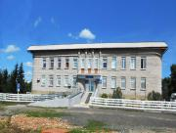
31 марта 2017 с. Тасеево
Отчетное собрание Управления социальной защиты населения администрации Тасеевского района

Slide 2
Полномочия Управления:
социальная поддержка граждан
и
социальное обслуживание населения:
всего переданных государственных полномочий - 21 (закон Красноярского края от 09.12.2010 года № 11-5397)
Профилактика безнадзорности несовершеннолетних
-1 (закон РФ от 24.06.1999 года № 120-ФЗ)
В том числе 6 функций организации полномочий исполняет МБУ КЦСОН Тасеевского района
Задача УСЗН НА 2917 год: в полном объёме исполнить переданные государственные полномочия по социальной поддержке и социальному обслуживанию и профилактике безнадзорности несовершеннолетних

Slide 3
Структура УСЗН
Руководитель управления социальной защиты населения Котов Николай Аркадьевич
Заместитель руководителя - Подобулкина Татьяна Владимировна
Главный специалист (предоставление МСП) – Козлова Татьяна Степановна
Главный специалист(выплата и планирование) – Савостьянова Жанна Феликсовна
Ведущий специалист (назначение МСП , АБД) – Пестенко Наталья Александровна
Ведущий специалист (назначение МСП)– Савастеева Ольга Владимировна
Ведущий специалист (прием населения) – Неводничева Ирина Владимировна
Ведущий специалист (прием населения) – Чернышова Елена Ильинична

Slide 4
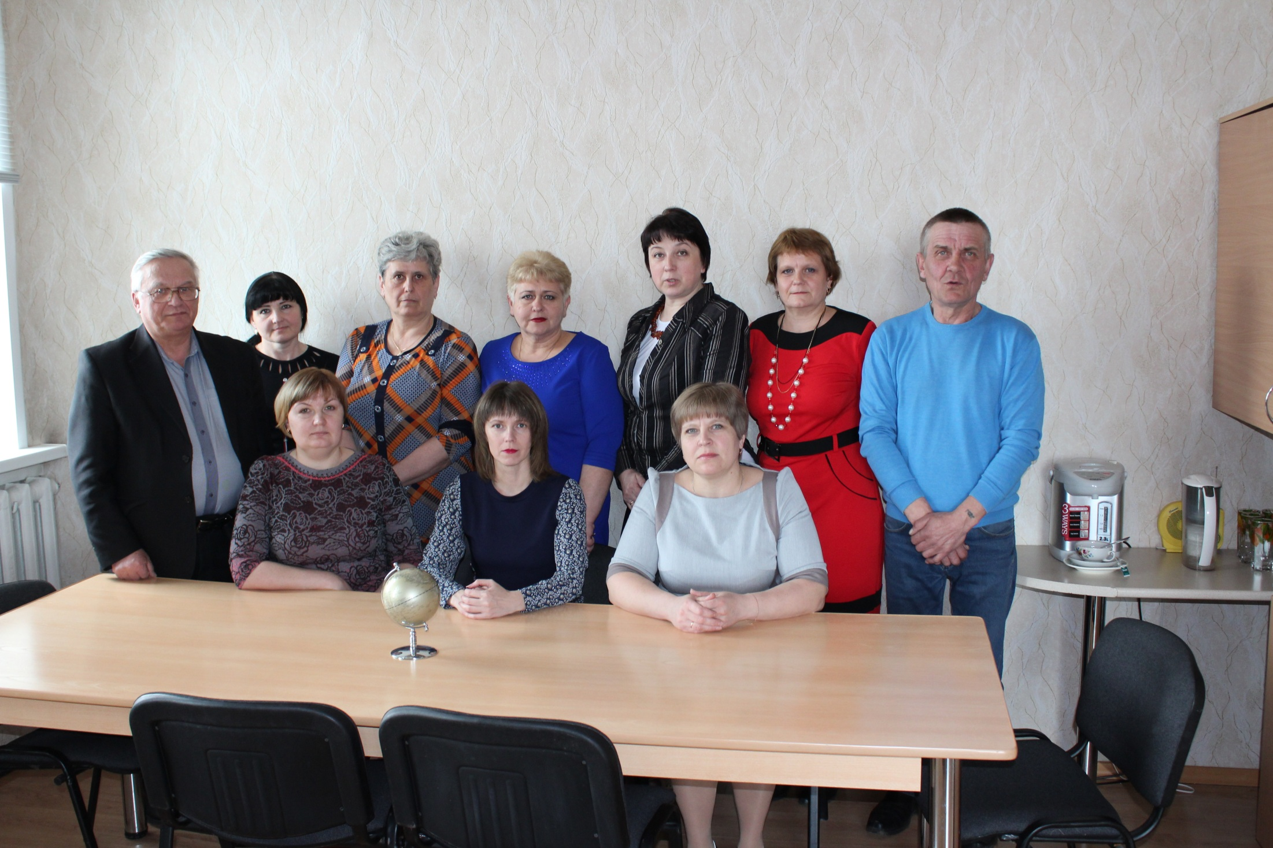
Коллектив УСЗН администрации Тасеевского района в 2016 году

Slide 5
Финансирование расходов на 2016 год
УСЗН 4.5 млн. руб.
МБУ КЦСОН 31.2 млн. руб.
Меры социальной поддержки 56 млн. руб.
Летнее оздоровление (организация) 117 т. руб.
(путевки оплачивает министерство)
Задача 2017 года: обеспечить использование выделенных финансов в полном объеме

Slide 6
Социальный паспорт
Пенсионеры (всего) – 4059
Пенсионеры по возрасту – 3261
Пенсионеры по возрасту не льготники – 1292
Инвалиды старше 18 лет – 949
Дети – инвалиды – 46
Инвалиды ВОВ-1
Участники ВОВ – 3
Тружеников тыла – 126
Ветеранов труда – 868
Ветеранов труда края – 733
Реабилитированные (пострадавшие) – 145(1)
Дети погибших (умерших) защитников Отечества - 230
Количество семей с детьми до 18 лет – 1204
В них детей – 1999
Многодетные семьи – 179 (с тремя детьми – 140)
34 %
от всего населения района

Slide 7
Количество принятых граждан-4781
Предложение: необходимо отрегулировать нагрузку на специалистов «Единого окна»

Slide 8
Способы обращения за услугами

Slide 9
Срок рассмотрения заявлений
Задача 2017 года: уменьшить срок рассмотрения заявлений свыше 10 дней

Slide 11
Индивидуальный подход по предоставлению МСП по оплате услуг жилищного хозяйства

Slide 12
Сравнительная оценка видов деятельности
Резерв на 2017 год

Slide 13
Кадровая политика и формирование положительного имиджа отрасли (бальная оценка министерства)
2015 год 2016 год
Кадровый потенциал 4 балла 10 баллов
Участие в конкурсах 12 баллов 4 балла
Информационная работа 5 баллов 10 баллов
Обеспечение доступности 0 баллов 10 баллов

Slide 14
Рейтинг по итогам оценки результативности за 2016 год
Итоги рейтинга деятельности за 2016 год органов социальной защиты населения муниципальных районов края
Ноименование МР | рейтинг | СОВОКУПНАЯ ОЦЕНКА | ИТОГОВОЕ МЕСТО
Курагинский | ВЫСОКИЙ | 11,7 | 1
Краснотуранский | ВЫСОКИЙ | 11,6 | 2
Березовский | ВЫСОКИЙ | 11,4 | 3
Богучанский | ВЫСОКИЙ | 11,2 | 4
Ирбейский | ВЫСОКИЙ | 11,2 | 4
Саянский | ВЫСОКИЙ | 10,9 | 5
Иланский | ВЫСОКИЙ | 10,5 | 6
Енисейский | ВЫСОКИЙ | 10,5 | 6
Северо-Енисейский | ВЫСОКИЙ | 10,5 | 6
Новоселовский | ВЫСОКИЙ | 10,3 | 7
Уярский | ВЫСОКИЙ | 10,2 | 8
Ермаковский | ВЫСОКИЙ | 10,2 | 8
Шушенским | ВЫСОКИЙ | 10,2 | 8
Манский | ВЫСОКИЙ | 9,7 | 9
Шарыповский | ВЫСОКИЙ | 9,7 | 9
Ужурский | ВЫСОКИЙ | 9,7 | 9
Канский | ВЫСОКИЙ | 9,7 | 9
Козульский | ВЫСОКИЙ | 9,5 | 10
Ачинский | ВЫСОКИЙ | 9,5 | 10
Абанский | ВЫСОКИЙ | 9,5 | 10

Slide 15
Итоги рейтинга деятельности за 2016 год органов социальной защиты населения муниципальных районов края
Наименование МР | рейтинг | СОВОКУПНАЯ ОЦЕНКА | ИТОГОВОЕ МЕСТО
Тасеевский | ВЫСОКИЙ | 9,4 | 11
Балахтинский | ВЫСОКИЙ | 9,4 | 11
Пировский | ВЫСОКИЙ | 9,05 | 12
Нижнеингашский | ВЫСОКИЙ | 9,0 | 13
ТДНМР | ВЫСОКИЙ | 8,85 | 14
Рыбинский | ВЫСОКИЙ | 8,8 | 15
Каратузский | ВЫСОКИЙ | 8,8 | 15
Боготольский | ВЫСОКИЙ | 8,8 | 15
Большемуртинский | ВЫСОКИЙ | 8,7 | 16
Идринский | ВЫСОКИЙ | 8,65 | 17
Бирилюсский | ВЫСОКИЙ | 8,6 | 18
Назаровский | ВЫСОКИЙ | 8,6 | 18
Минусинский | ВЫСОКИЙ | 8,55 | 19
Партизанский | ВЫСОКИЙ | 8,4 | 20
Емельяновский | ВЫСОКИЙ | 8,3 | 21
Дзержинский | УДОВЛ | 7,65 | 22
Тюхтетский | УДОВЛ | 7,4 | 23
Сухобузимский | УДОВЛ | 7,4 | 23
Мотыгинский | УДОВЛ | 7,15 | 24
Большеулуйский | УДОВЛ | 6,3 | 25
Эвенкийский | УДОВЛ | 6 | 26
Кежемский | УДОВЛ | 5,25 | 27
Туруханский | НИЗКИЙ | 4,2 | 28
Казачинский | НИЗКИЙ | 0,7 | 29

Slide 16
Задачи УСЗН в 2017 году основные направления
На основании решения коллегии министерства социальной политики Красноярского края:
1. Обеспечить технологию проектного управления
2. Обеспечить оперативный доступ получателей услуг к актуальной информации (сайты)
3. Обеспечить безусловное достижения норматива нагрузки на 1 социального работника в среднем до 10 получателей услуг
4. Обеспечить развитие стационарно замещающих технологий ( 1 семья)

Slide 17
Благодарим всех работников УСЗН администрации Тасеевского района и МБУ «КЦСОН Тасеевского района» за огромный труд, за готовность всегда оперативно решать любую задачу, которая перед ними ставится.
Благодарим районную администрацию районный совет депутатов, коллег по социальной сфере Тасеевского и соседних районов, общественные организации за активное участие в развитии системы социальной защиты и социального обслуживания граждан района.
Позвольте выразить уверенность, что и в дальнейшем мы будем работать также слаженно!
Желаем всем новых идей и профессиональных успехов.

Slide 18
Спасибо за внимание март 2017

